Slide 1
Desafío Reservamos
Por: M.Sc. Mario Cantú

Slide 2
Sección de Datos de Reservamos
Análsis de tasa de ventas realizadas
Análisis de dispositivos por la tasa de ventas realizadas por Sistema Operativo
Análisis de efectividad de la campaña de mercadotecnia

Slide 3
Análsis de tasa de ventas realizadas (1/3)
Lo primero que se analizó fue: de los intentos de compras que los usuarios hicieron, ¿qué porcentaje fueron completados con éxito?

Slide 4
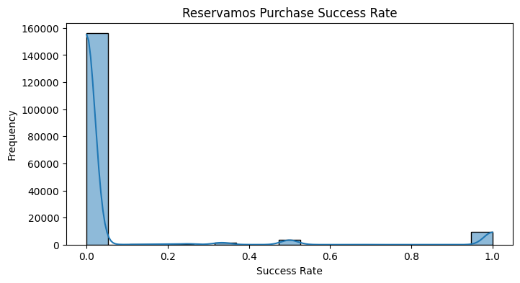
Análsis de tasa de ventas realizadas (2/3)
Se econtró que en la inmensa mayoría de los casos, los usuarios no llegan a completar las compras.
Se recomendaría técnicas de persuasion en la parte donde el usuario está por hacer la compra, como el método de escasez.

Slide 5
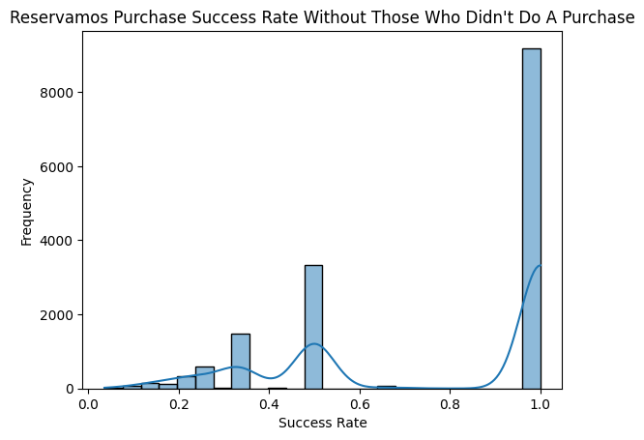
Análsis de tasa de ventas realizadas (3/3)
Si eliminamos de la ecuación a los usuarios que no hacen ninguna compra en Reservamos, la mayoría tiene una tasa de 100 % de intentos vs compras.

Slide 6
Análisis de dispositivos por la tasa de ventas realizadas por Sistema Operativo (1/3)
De las tasas de venta de cada uno de los usuarios, ¿en qué dispositivo se encuentra la mayor efectividad?

Slide 7
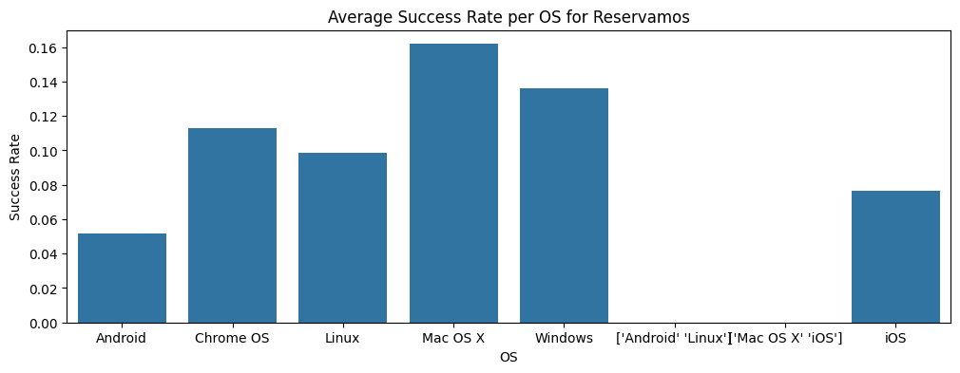
Análisis de dispositivos por la tasa de ventas realizadas por Sistema Operativo (2/3)

Slide 8
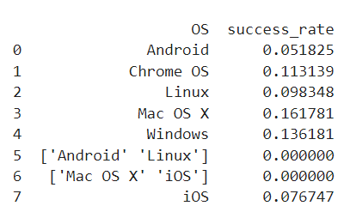
Análisis de dispositivos por la tasa de ventas realizadas por Sistema Operativo (3/3)
Aquellos usuarios con Macs tienden a completer más sus intentos de venta.
Aquellos con tasas más altas podrían asignárseles estrategias de mercadotecnia más agresivas.
Aquellos con tasas más bajas habría que revisar su experiencia con la plataforma en ese tipo de dispositivos.

Slide 9
Análisis de efectividad de la campaña de mercadotecnia (1/3)
De las tasas de venta de cada uno de los usuarios, ¿cómo buscan Reservamos aquellos usuarios que realizan más compras mediante el utm_term?

Slide 10
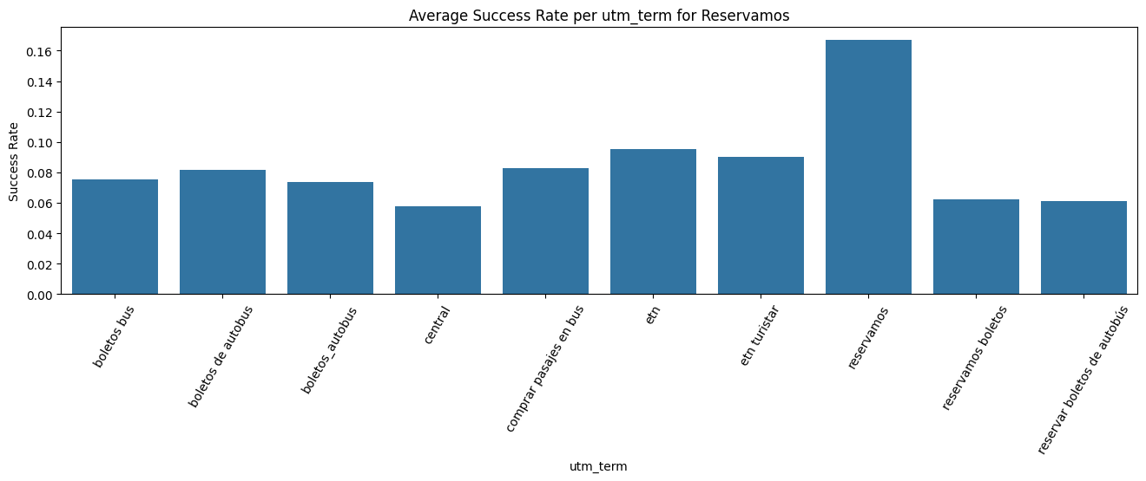
Análisis de efectividad de la campaña de mercadotecnia (2/3)

Slide 11
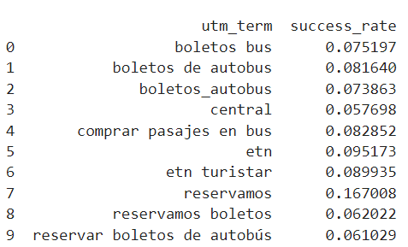
Análisis de efectividad de la campaña de mercadotecnia (2/3)
Aquellos usuarios que buscan exactamente la compañía Reservamos son los que tienden a tener una mayor tasa de compra.
Esto puede indicar que la imagen de Reservamos como compañía de venta de boletos de autobuses está bien posicionada.

Slide 12
Sección de Datos de Tenant
Análsis de tasa de ventas realizadas
Análisis de dispositivos por la tasa de ventas realizadas por Sistema Operativo
Análisis de efectividad de la campaña de mercadotecnia

Slide 13
Análsis de tasa de ventas realizadas (1/3)
De los intentos de compras que los usuarios hicieron, ¿qué porcentaje fueron completados con éxito?

Slide 14
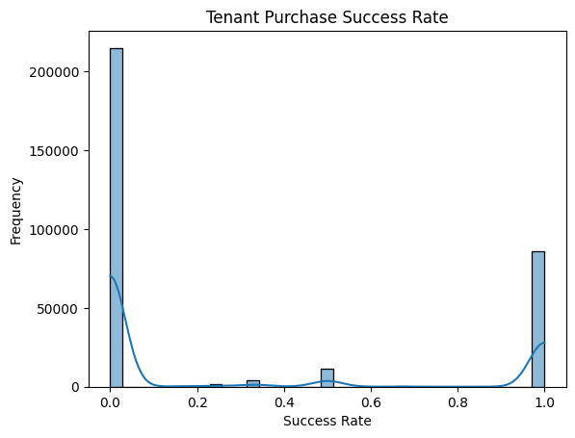
Análsis de tasa de ventas realizadas (2/3)
En el caso de los servicios Tenant se encontró que no es tan desproporcional la diferencia entre los usuarios que sí completan un pago y los que no, a diferencia de Reservamos.

Slide 15
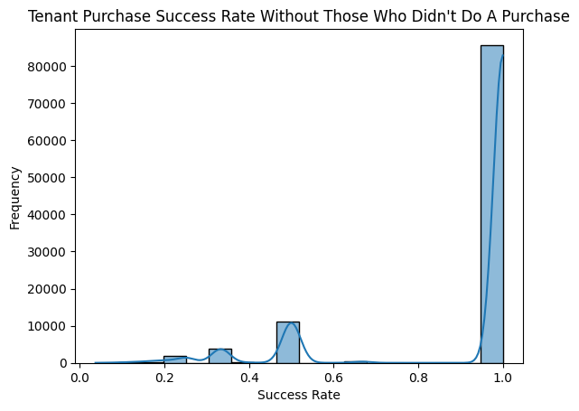
Análsis de tasa de ventas realizadas (3/3)
Si eliminamos de la ecuación a los usuarios que no hacen ninguna compra en Tenant, hay más mayoría que tiene una tasa de 100 % de compras completadas en comparación a Reservamos.

Slide 16
Análisis de dispositivos por la tasa de ventas realizadas por Sistema Operativo (1/3)
De las tasas de venta de cada uno de los usuarios, ¿en qué dispositivo se encuentra la mayor efectividad?

Slide 17
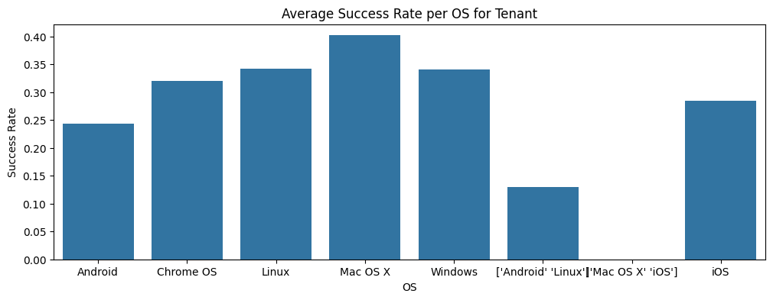
Análisis de dispositivos por la tasa de ventas realizadas por Sistema Operativo (2/3)

Slide 18
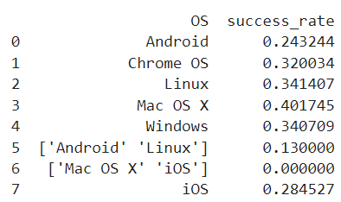
Análisis de dispositivos por la tasa de ventas realizadas por Sistema Operativo (3/3)
Los datos duros indica una distribución similar a la de Reservamos, pero aquí se ve que la tasa de compras completadas es mucho mayor en todos los sistemas operativos.

Slide 19
Análisis de efectividad de la campaña de mercadotecnia (1/3)
De las tasas de venta de cada uno de los usuarios, ¿cómo buscan Tenant aquellos usuarios que realizan más compras mediante el utm_term?

Slide 20
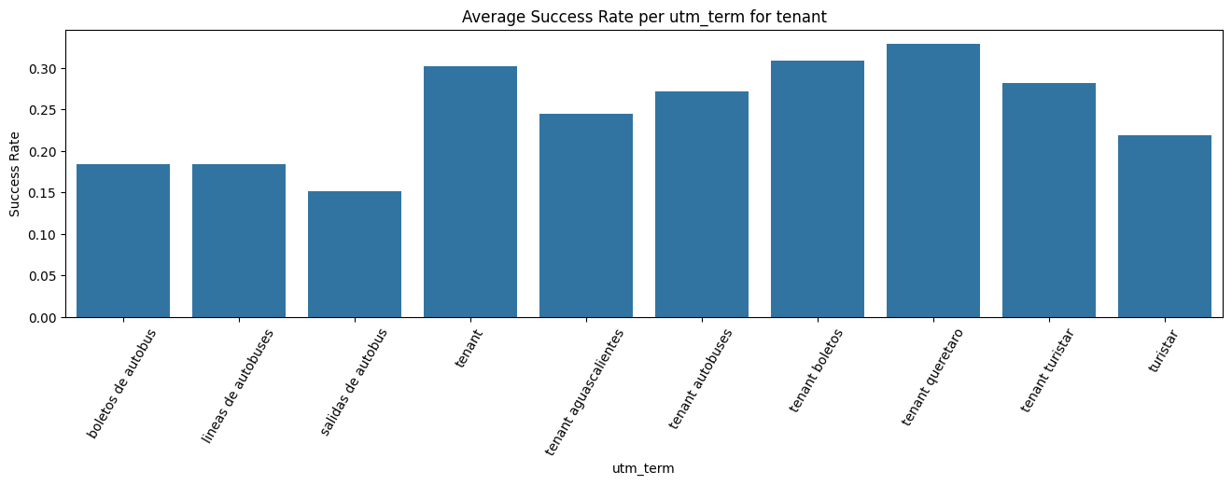
Análisis de efectividad de la campaña de mercadotecnia (2/3)

Slide 21
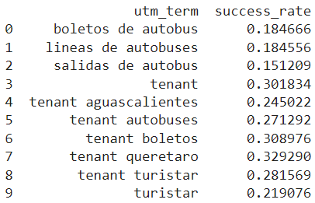
Análisis de efectividad de la campaña de mercadotecnia (2/3)
Aquellos usuarios que buscan exactamente la compañía Tenant o términos derivados son los que tienden a tener una mayor tasa de compra.
Esto puede indicar lo mismo que la conclusión con Reservamos, que Tenant tiene una marca mejor posicionada incluso.

Slide 22
¡Gracias!
Mario Cantú
8130860870
mario.alan.16180@gmail.com

